Slide 1
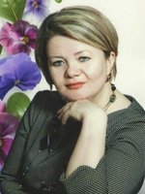
Руководитель образовательной организации
Заведующий ДОУ
Гараева Гульназ Расиловна
Образование – высшее образование
Общий стаж – 27 лет
Стаж в данной должности – 5 лет
Награды, звания
Почетная грамота Управления образования и по делам молодежи г.Набережные Челны, 2014 год;
Почетная грамота Министерства образования и науки Республики Татарстан, 2022 год.

Slide 2
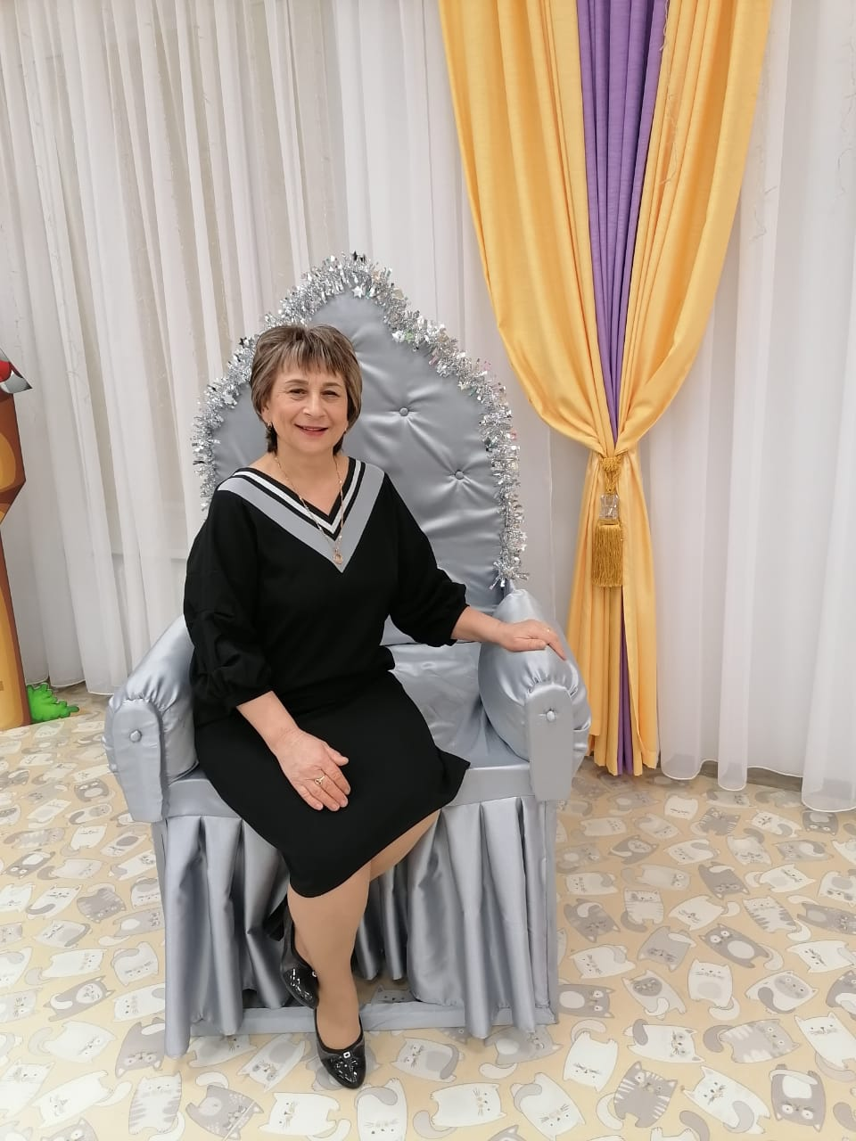
Заместитель заведующего административно-хозяйственной части ДОУ
Касимова Миляуша Флюновна
Образование – высшее образование
Общий стаж – 39 лет
Стаж в данной должности – 12 лет
Награды, звания
Почетная грамота Управления образования и по делам молодежи г.Набережные Челны, 2017 год
Почетная грамота Управления образования и по делам молодежи г.Набережные Челны, 2019 год

Slide 3
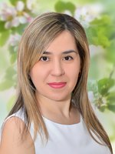
Заместитель заведующего по воспитательно-образовательной работе
(старший воспитатель)
Харисова Гульшат Ренатовна
Образование – высшее образование
Квалификационная категория –высшая квалификационная категория
Общий стаж – 23 года
Стаж в данной должности – 5 лет
Награды, звания
Почетная грамота Управления образования и по делам молодежи г.Набережные Челны, 2012 год;
Занесена на доску Почета лучших руководящих и педагогических работников города Набережные Челны, 2019 год;
Почетная грамота Министерства образования и науки Республики Татарстан, 2024 год;
Почетная грамота Управления образования Исполнительного комитета муниципального образования г.Набережные Челны, 2022 год;

